Slide 1

Hoạt động: văn học
Thơ: chú cảnh sát giao thông
Lứa tuổi: 4-5 tuổi

Slide 2
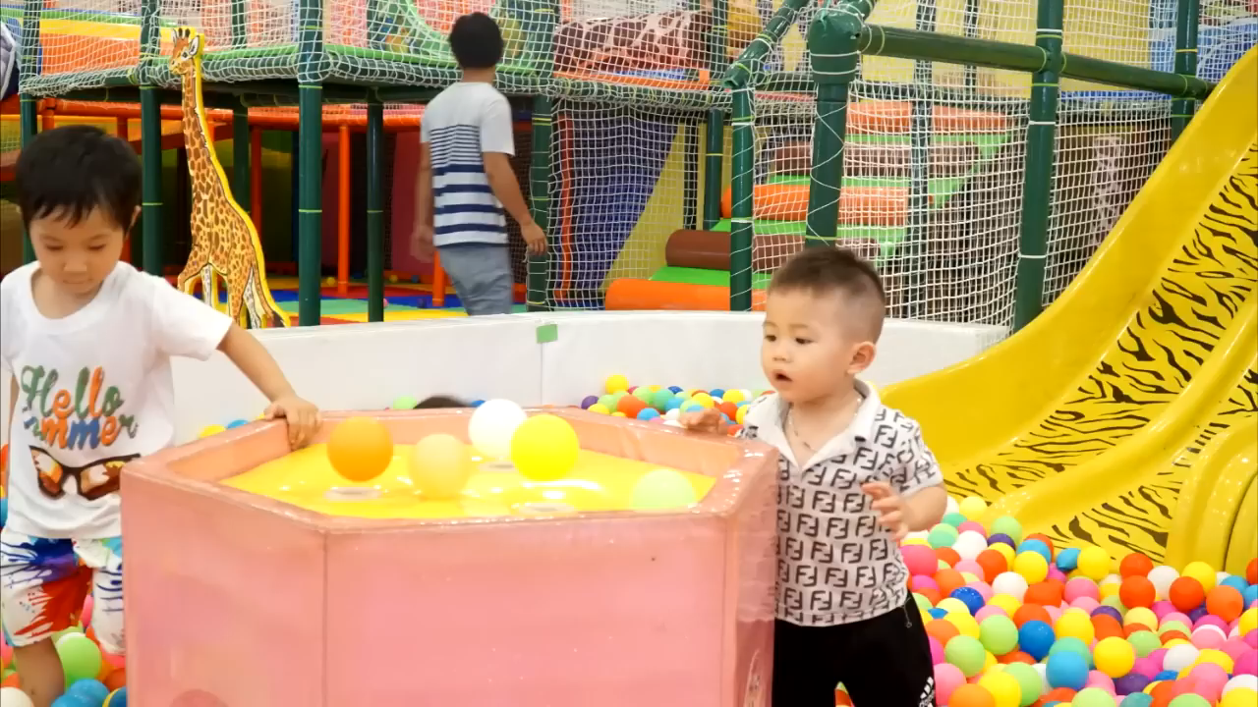

Slide 3

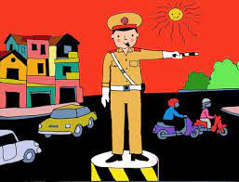
Bài thơ: Chú cảnh sát giao thông
Đầu đội kê pi
Tay đeo găng trắng
Mặc cho trời nắng
Giữa ngã tư đường

Slide 4
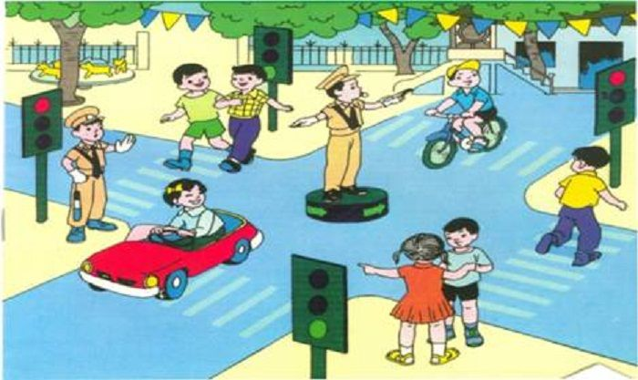
Gậy chỉ bốn phương người người đi đúng
Gậy đưa thẳng đứng mọi hướng đứng ngay
Khi chú dang tay
Hai chiều xuôi ngược

Slide 5
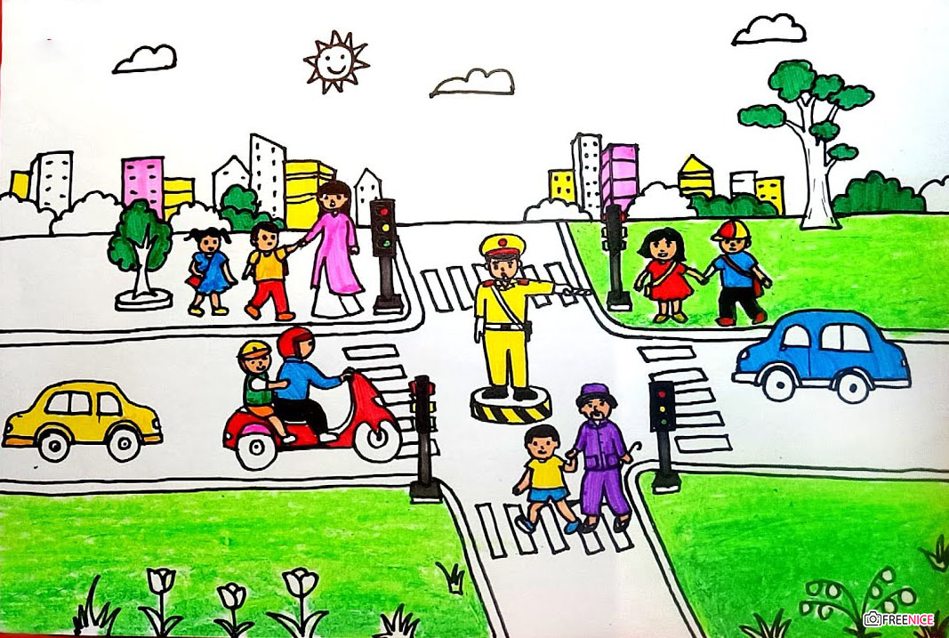
Phía sau, phía trước
Đừng ngại chờ lâu
Mọi người nhắc nhau
Đợi tay chú chỉ

Slide 6
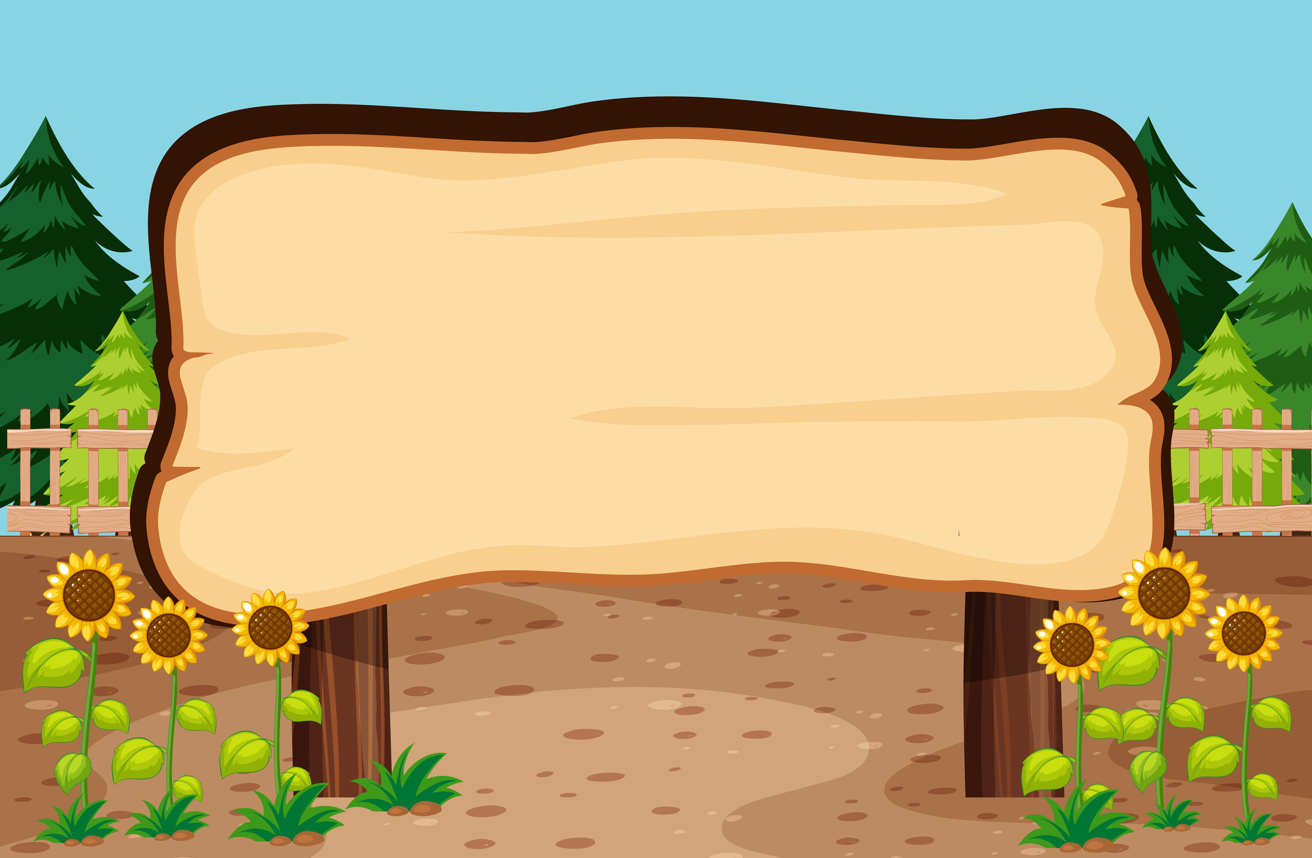
Chú cảnh sát giao thông được miêu tả như thế nào?

Slide 7
Chú cảnh sát đứng ở đâu?

Slide 8
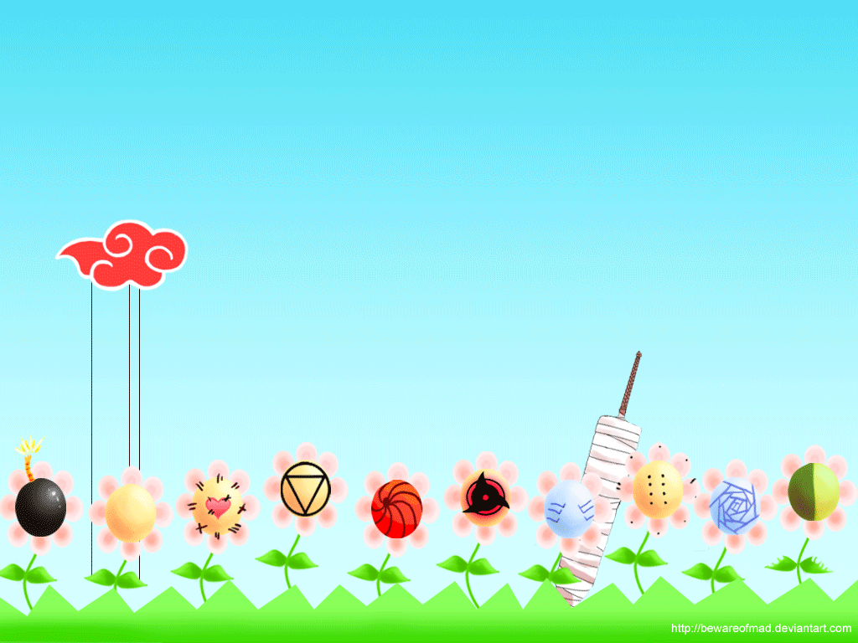

Đầu đội kê pi
Tay đeo găng trắng
Mặc cho trời nắng
Giữa ngã tư đường

Slide 9
Chú cảnh sát điều khiển giao thông bằng cái gì nhỉ?

Slide 10
Gậy đưa thẳng thì mọi người như thế nào?

Slide 11
Khi chú dang tay thì mọi người như thế nào?

Slide 12
Gậy chỉ bốn phương
Người người đi đúng
Gậy đưa thẳng đứng
Mọi hướng đứng ngay
Khi chú dang tay
Hai chiều xuôi ngược

Slide 13
Mọi người có làm theo hướng dẫn của chú cảnh sát không?

Slide 14
Phía sau, phía trước
Đừng ngại chờ lâu
Mọi người nhắc nhau
Đợi tay chú chỉ

Slide 15

Cảm ơn cô và các bạn nhỏ tạm biệt và hẹn gặp lại

